Slide 1
Corso di Diritto della Navigazione e dei Trasporti
Anno accademico 2020-2021
Prof. Massimiliano Musi

Slide 2
Cap. IV - La libertà di navigazione e i suoi presupposti
spazi rilevanti per la navigazione per acqua;
spazi rilevanti per la navigazione aerea

Slide 3
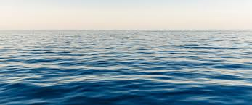
La libertà di navigazione
Secondo il diritto internazionale consuetudinario è riconosciuta la libertà di navigazione marittima
Soggetti di diritto internazionale,
in particolare gli Stati

Slide 4
La libertà di navigazione
III Conferenza delle Nazioni Unite sul diritto del mare
(Montego Bay – 10 dicembre 1982)
La materia è disciplinata da:
Preceduta da:
I Conferenza sul diritto del mare (Ginevra 1958)
II Conferenza sul diritto del mare (Ginevra 1960)

Slide 5
La libertà di navigazione
III Conferenza delle Nazioni Unite sul diritto del mare
(Montego Bay – 10 dicembre 1982)
Firma Convenzione delle Nazioni Unite sul diritto del mare il 10 dicembre 1982
«UNCLOS» (United Nations Convention on the Law Of the Sea)
Entrata in vigore il 16 novembre 1994 e ratificata in Italia con legge 2 dicembre 1994, n. 689.

Slide 6
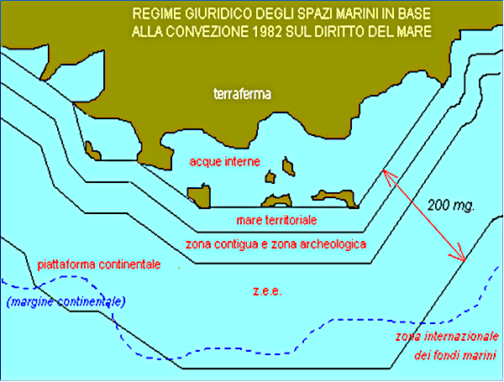
Convenzione di Montego Bay - 1982
* http://www.nonnodondolo.it/userfiles/image/giNuova%20immagine%20(8).png

Slide 7
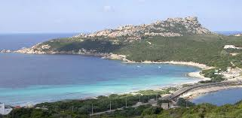
La libertà di navigazione
Acque Territoriali
Diritto interno
Secondo l’articolo 2 del codice della navigazione la loro estensione è di 12 miglia dalla linea di base che coincide con la linea di bassa marea, ovvero con la linea tracciata tra i due punti estremi di un seno, una baia o di un golfo, la cui distanza tra loro non superi le 24 miglia marittime

Slide 8
La libertà di navigazione
Art. 2, Codice della Navigazione
«Sono soggetti alla sovranità dello Stato i golfi, i seni e le baie, le cui coste fanno parte del territorio della Repubblica, quando la distanza fra i punti estremi dell' apertura del golfo, del seno o della baia non supera le ventiquattro miglia marine. Se tale distanza è superiore a ventiquattro miglia marine, è soggetta alla sovranità dello Stato la porzione del golfo, del seno o della baia compresa entro la linea retta tirata tra i due punti più foranei distanti tra loro ventiquattro miglia marine. E' soggetta altresì alla sovranità dello Stato la zona di mare dell' estensione di dodici miglia marine lungo le coste continentali ed insulari della Repubblica e lungo le linee rette congiungenti i punti estremi indicati nel comma precedente. Tale estensione su misura dalla linea costiera segnata dalla bassa marea. Sono salve le diverse disposizioni che siano stabilite per determinati effetti da leggi o regolamenti ovvero da convenzioni internazionali».

Slide 9
La libertà di navigazione
Sono le acque fra la costa e la linea di base
Acque interne

Slide 10
La libertà di navigazione
Sussiste solo laddove venga proclamata.
L’Italia non ha ancora provveduto formalmente.
Zona contigua
È la fascia di mare che risulta adiacente alle acque territoriali nelle quali lo Stato costiero può esercitare controlli necessari per evitare violazioni delle leggi di polizia doganale, fiscale ecc.
Non può estendersi oltre le 24 miglia nautiche dalla linea di base

Slide 11
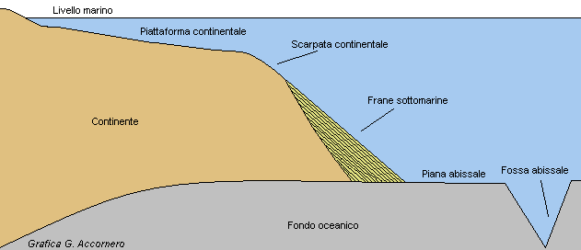
La libertà di navigazione
Piattaforma continentale
Area sottomarina che si estende al di là delle acque territoriali, mediante il prolungamento naturale del territorio considerato emerso, fino al limite esterno della piattaforma continentale, oppure fino a 200 miglia dalla linea di base
http://1.bp.blogspot.com/-Xm8p3mUn8PA/UPgAv7Zff3I/AAAAAAAAAVo/q0eLC2tBAMw/s1600/_032.gif

Slide 12
La libertà di navigazione
Piattaforma continentale
Non presuppone la proclamazione, per cui ogni Stato costiero ne è provvisto ab origine. Il problema che si configura risulta essere quello della sua delimitazione, in relazione agli Stati ad essa confinanti

Slide 13
La libertà di navigazione
Zona economica esclusiva
Area sulla quale la sovranità dello Stato costiero ha fini di esplorazione, sfruttamento, conservazione e gestione delle risorse naturali, sia viventi che non, e la cui estensione non eccede le 200 miglia dalla linea di base
Tale zona non è stata proclamata dall’Italia.
Tuttavia, ai sensi della disciplina della Convenzione di Montego Bay, è stata istituita una zona di protezione ecologica, che parte dal limite esterno del mare territoriale italiano
Legge 8 febbraio 2006, n. 81

Slide 14
La libertà di navigazione
Alto mare
Art. 86 della UNCLOS
Application of the provisions of this Part
“The provisions of this Part apply to all parts of the sea that are not
included in the exclusive economic zone, in the territorial sea or in the
internal waters of a State, or in the archipelagic waters of an archipelagic
State. This article does not entail any abridgement of the freedoms enjoyed
by all States in the exclusive economic zone in accordance with article 58”
Invalidity of claims of sovereignty
over the high seas
“No State may validly purport to subject any part of the high seas to its
Sovereignty”
Art. 89 della UNCLOS

Slide 15
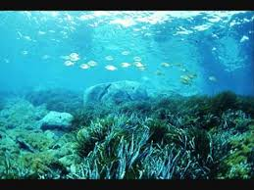
La libertà di navigazione
«Area»
Fondo e sottofondo marino
Disciplinata dalla UNCLOS, che la definisce «patrimonio comune dell’umanità»
Riprende la tradizione romanistica con la nozione di «res communes omnium»

Slide 16
La libertà di navigazione
Acque Arcipelagiche
Art. 47 della UNCLOS
Archipelagic baselines
“An archipelagic State may draw straight archipelagic baselines
joining the outermost points of the outermost islands and drying reefs of the
archipelago provided that within such baselines are included the main islands
and an area in which the ratio of the area of the water to the area of the land,
including atolls, is between 1 to 1 and 9 to 1.
The length of such baselines shall not exceed 100 nautical miles,
except that up to 3 per cent of the total number of baselines enclosing any
archipelago may exceed that length, up to a maximum length of 125 nautical
Miles (…)”.
“an archipelagic State shall respect
existing agreements with other States and shall recognize traditional fishing
rights and other legitimate activities of the immediately adjacent neighbouring
States in certain areas falling within archipelagic waters”.
Art. 51 della UNCLOS

Slide 17
La libertà di navigazione
L’articolo 17 della UNCLOS prevede che la libertà di navigazione nelle acque territoriali è riconosciuto alle navi battenti bandiera estera.
Il diritto di passaggio inoffensivo
L’articolo 18 della UNCLOS prevede il diritto di transito senza entrare nelle acque interne, o per proseguire verso una rada o un porto situati nelle acque interne.
L’articolo 5 della UNCLOS dispone che la libertà di navigazione non è riconosciuta nelle acque interne
Inoltre, si precisa che non è previsto un diritto generalizzato per la navigazione in fiumi e laghi, da parte di Stati terzi

Slide 18
La libertà di navigazione
Lo Stato costiero non può pretendere di riscuotere tasse e diritti in relazione all’esercizio del diritto di «passaggio inoffensivo»
Il diritto di passaggio inoffensivo
Lo Stato costiero non può rendere l’esercizio del diritto più gravoso
Lo Stato costiero può pretendere il rispetto della propria normativa da parte delle navi battenti bandiera straniera
Lo Stato costiero può pretendere il rispetto delle proprie norme che disciplinano la progettazione, costruzione, armamento o allestimento solo laddove attuino regolamenti o norme di diritto internazionale generalmente riconosciute

Slide 19
La libertà di navigazione
Il diritto di passaggio in transito è individuato quale esercizio del diritto di navigazione e di sorvolo ai fini di passaggio continuo e spedito
Art. 38 della UNCLOS
L’esercizio di tale diritto deve attenersi a specifiche regole di condotta, stabilite per tale passaggio. È previsto che navi ed aeromobili procedano secondo le modalità normali di navigazione

Slide 20
La libertà di navigazione
Ad eccezione del dover consentire il «passaggio inoffensivo», nel mare territoriale lo Stato esercita la medesima sovranità che esercita nel suo territorio
Lo Stato può esercitare il proprio potere punitivo sui reati che consumati al di fuori delle acque territoriali hanno conseguenze che si ripercuotono sul territorio nazionale

Slide 21
La libertà di navigazione
Affermazione del principio della sovranità statale sullo spazio aereo
La navigazione aerea
Spazio aereo statale
Ogni Stato è responsabile della sicurezza del proprio spazio aereo
Differente risulta, al contrario, lo spazio aereo sovrastante il mare libero, il quale non è assoggettato, né assoggettabile, ad appropriazione da parte di alcuno Stato

Slide 22
La libertà di navigazione
Convenzione di Chicago del 7 dicembre 1944 sull’aviazione civile internazionale
Art. 3, Codice della Navigazione
Spazio aereo soggetto alla sovranità dello Stato
«E' soggetto alla sovranità dello Stato lo spazio aereo che sovrasta il territorio della Repubblica ed il relativo mare territoriale».

Slide 23
La libertà di navigazione
Limiti verticali dello spazio aereo
«Outer Space»
Definito quale «patrimonio comune dell’umanità»
Lo spazio sovrastante a quello soggetto alla giurisdizione nazionale non è più semplicemente identificabile come «spazio extratmosferico»

Slide 24
La libertà di navigazione
Convenzione di Chicago del 7 dicembre 1944 sull’aviazione civile internazionale
5 libertà dell’aria
Le prime due, concernenti il transito, hanno carattere «tecnico»
Le altre tre, concernenti il trasporto aereo, hanno carattere «commerciale»

Slide 25
La libertà di navigazione
Trasferimento di persone, posta o merci da uno Stato ad un altro
Le libertà «commerciali»
Sbarcare ed imbarcare

Slide 26
La libertà di navigazione
Le 5 libertà dell’aria
1- Il diritto degli aeromobili di uno Stato contraente di sorvolare il territorio di un altro Stato contraete senza atterrare.
2- Il diritto degli aeromobili di uno Stato contraente di atterrare nel territorio di un altro Stato contraente per ragioni non commerciali.
3- Il diritto degli aeromobili di uno Stato contraente di sbarcare nel territorio di altro Stato contraente passeggeri, merci e posta imbarcati nel territorio nel quale l’aeromobile ha nazionalità.
4- Il diritto degli aeromobili di uno Stato contraente di imbarcare passeggeri, posta o merci nel territorio di uno Stato contraente, con destinazione nel territorio dello Stato di nazionalità dell’aeromobile.
5- Il diritto degli aeromobili di uno Stato contraente di imbarcare nel territorio dello Stato contraente passeggeri, posta o merci, con destinazione nel territorio di qualsiasi altro Stato contraente e sbarcare passeggeri, posta o merci, provenienti dal territorio di qualsiasi altro Stato contraente.

